Slide 1
慶祝國慶
中秋快樂
職安健雙月刊
一切安全因你有心
雙月刊 2017/11

Slide 2
雙月刊 2017 /11
目 錄
國慶節及中秋節
建造業安全週嘉年華 2017及攤位遊戲花絮
建造業安全獎勵計劃 2017/18
中地工程項目參與職安活動所獲獎項
- 第23屆公德地盤嘉許計劃
- 港鐵公司安全百萬富翁 2017優異獎
- 第16屆香港職業安全健康大奬
- 榮獲由香港建造商會頒發「主動安全承建商獎2016」，
「安全督導員獎」及「安全地 盤負責人獎」
2017年9及10月份家訪活動
意外分享 ( 非中地 )
中小型企業改良版輕便工作台資助計劃
職安小貼士：正確使用工作台
勞工處職業健康公開講座
勞工處 – 安全使用流動起重機工作守則
–竹棚架工作安全守則
有獎問答環節

Slide 3
10月份有三大節日分別為10月1日的國慶節，10月4 日(農曆八月十五日)的中秋節以及28號(農曆九月初九)的重陽節，這三個都是中國人的重大節日，大家對於這些日子的認識，相信大部份人都記得這天是黃金週，猜燈謎，登高，法定假期，不用上班。 十·一國慶節相信大家都知道是中華人民共和國成立的大日子，今年是國慶六十八週年了。 按照華人的農曆，八月為秋季的第二個月，古時稱為仲秋，因此民間稱為中秋，這一天月亮滿月，象徵團圓。 重陽節﹙農曆九月初九）又名秋祭，是中國人憑弔先人、敬老尊賢的傳統節日。 中國地質一向重視安全工作和良好溝通 ，致力為中地及分判員工營造雙贏合作環境，今此籍此感謝一眾付出汗水的工友，同時亦希望各位工友努力工作同時亦把安全常常放在心上，盼能實踐每個家庭都齊齊整整，過每個節日，過好每一天。
雙月刊 2017 /11
國慶節、中秋節及重陽節
一切安全 因你有心
2

Slide 4
雙月刊 2017 /11
建造業安全周嘉年華2017 攤位遊戲花絮
公司積極參與有關之安全活動
3

Slide 5
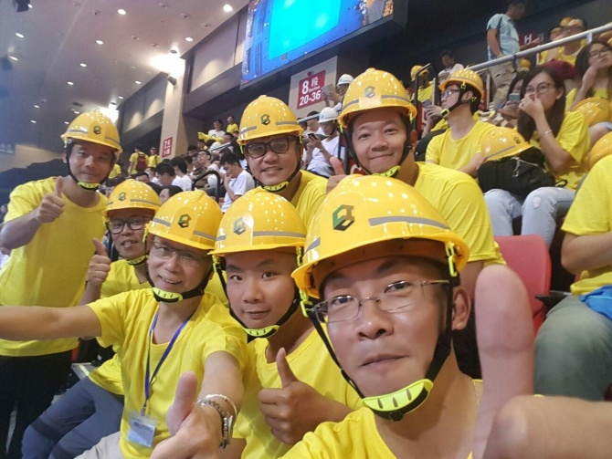
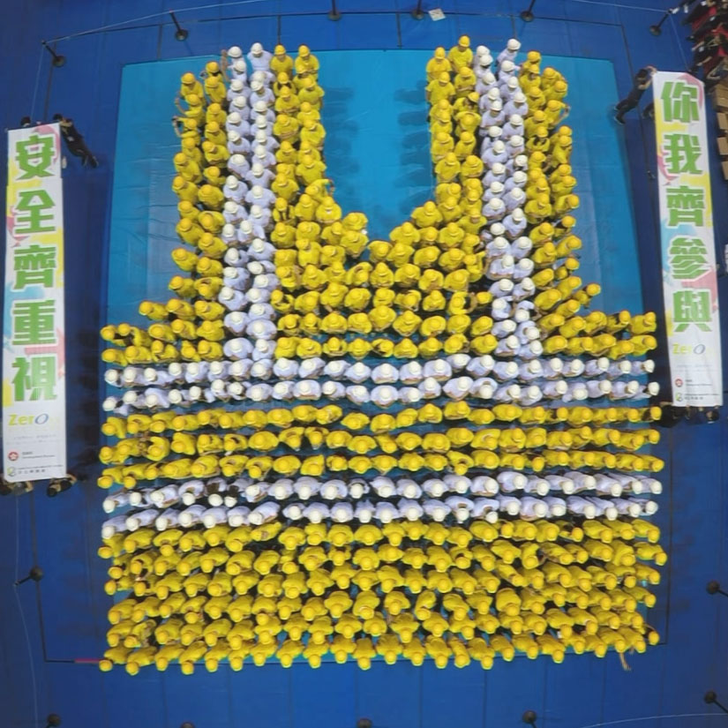
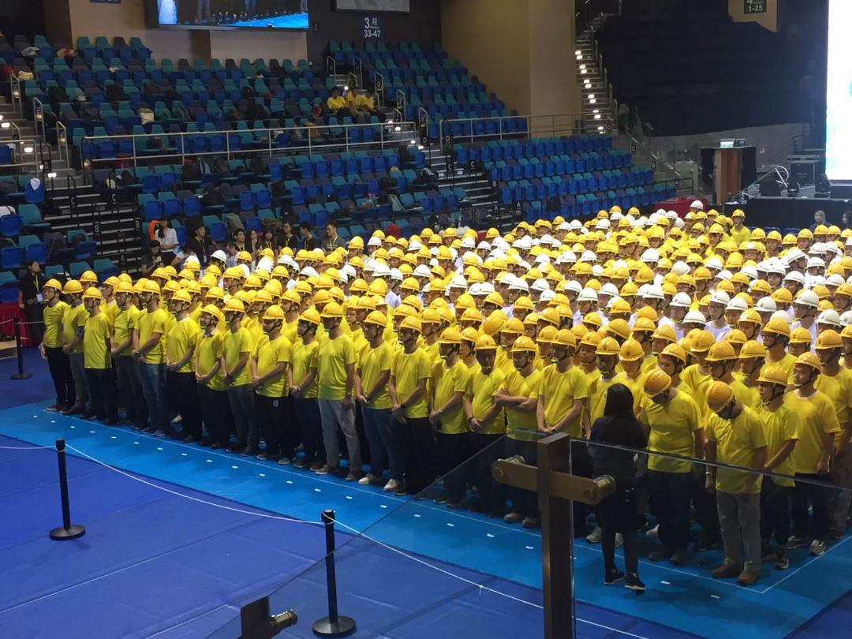
雙月刊 2017 /11
建造業安全週嘉年華2017 創造健力士世界紀錄花絮
日期: 2017年9月23日
地點: 旺角麥花臣場館
當日有多項活動，包括競技比賽，創造健力士世界紀錄及攤位遊戲
公司管理層聯同多位同事參與第一屆建造業安全週 嘉年華，並由業界合力拼出反光衣圖案的世界記錄
4

Slide 6
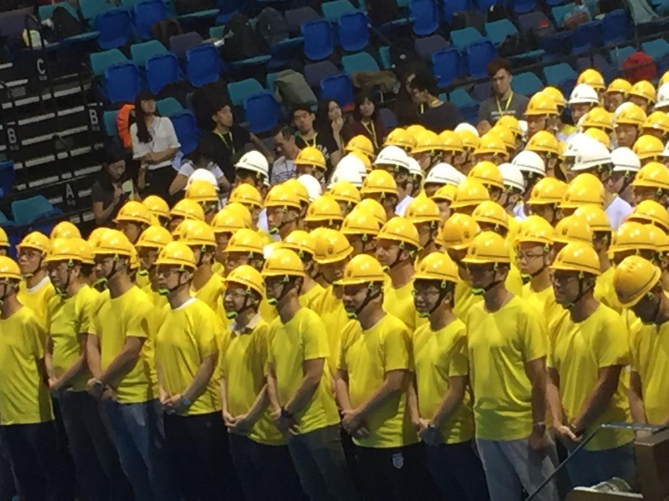
雙月刊 2017 /11
建造業安全週嘉年華2017 創造健力士世界紀錄花絮
公司管理層聯同多位同事參與
由業界合力拼出反光衣圖案的世界記錄
5

Slide 7
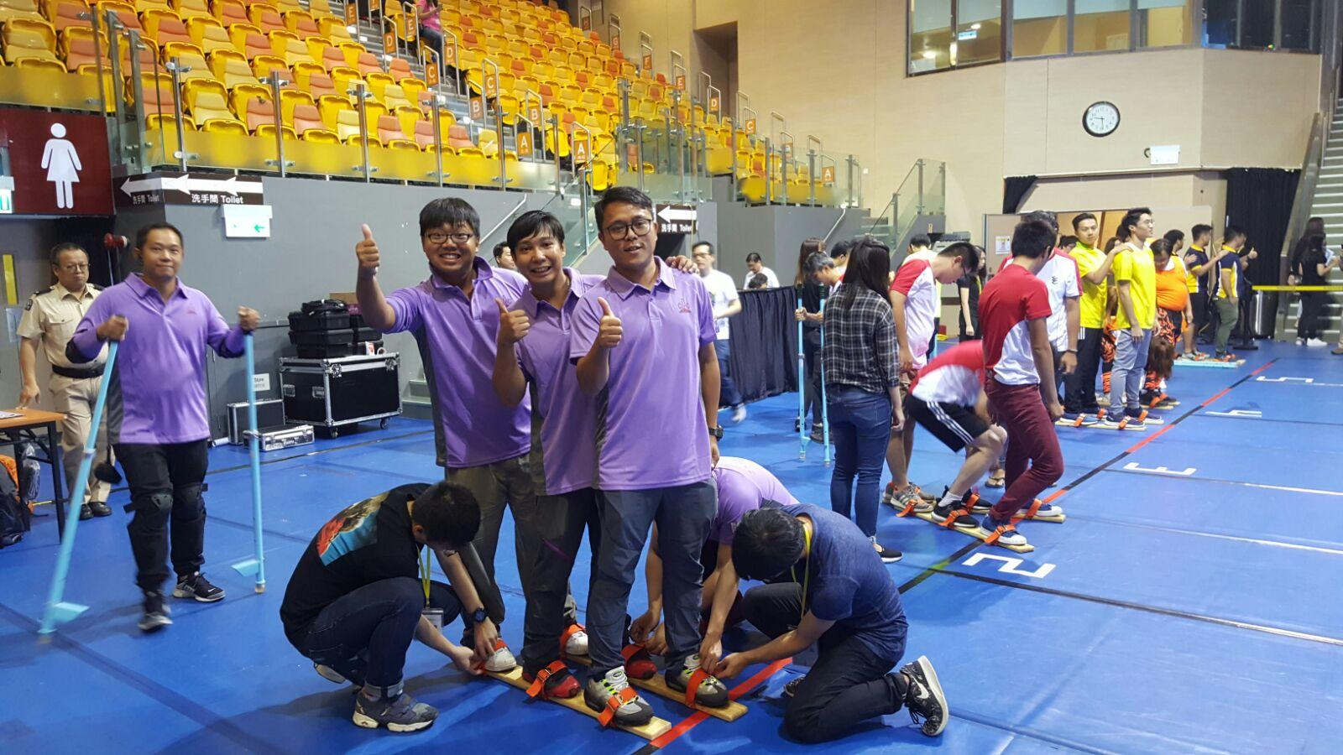
雙月刊 2017 /11
建造業安全週嘉年華2017 競技比賽花絮
多位同事參與競技比賽
6

Slide 8
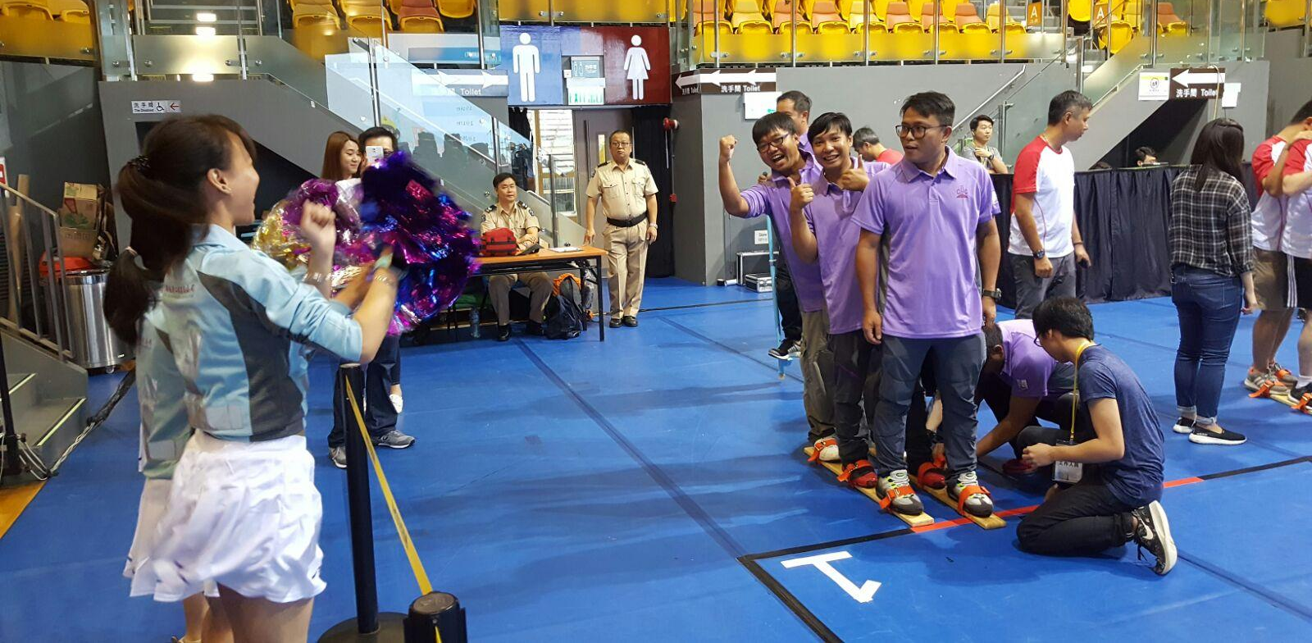
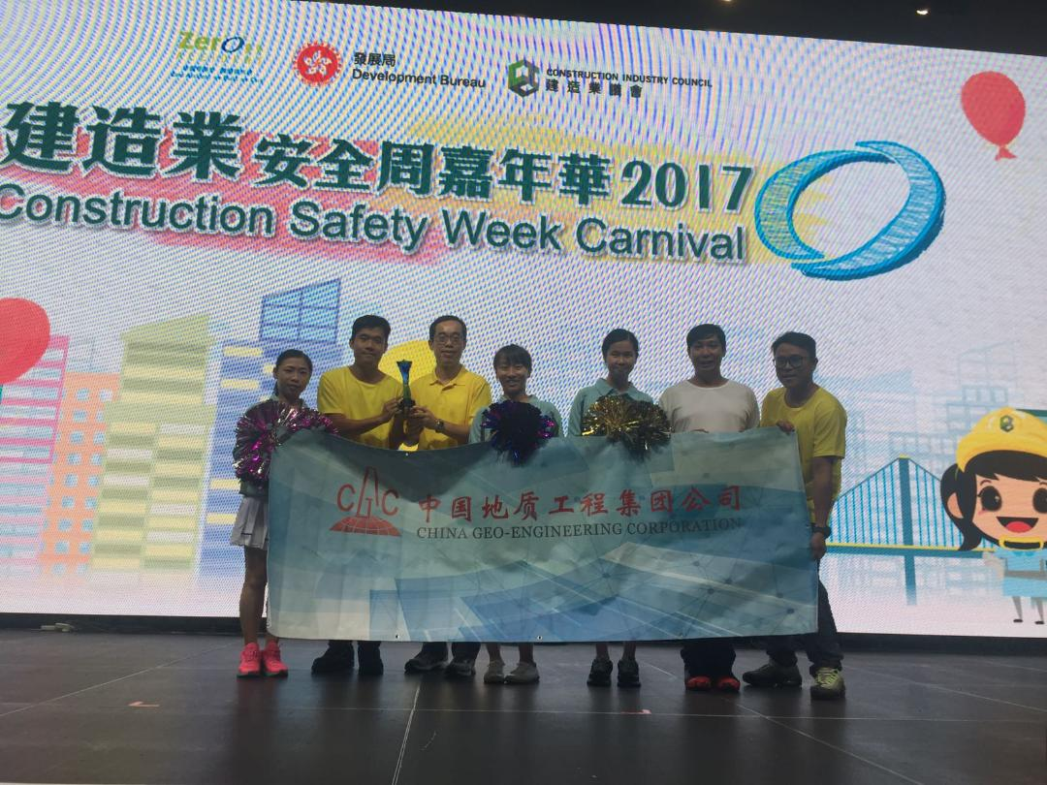
雙月刊 2017 /11
建造業安全週 嘉年華2017 競技比賽花絮
多位同事參與競技比賽，並派出啦啦隊吶喊助威
啦啦隊表現出色，獲全場冠軍獎
7

Slide 9
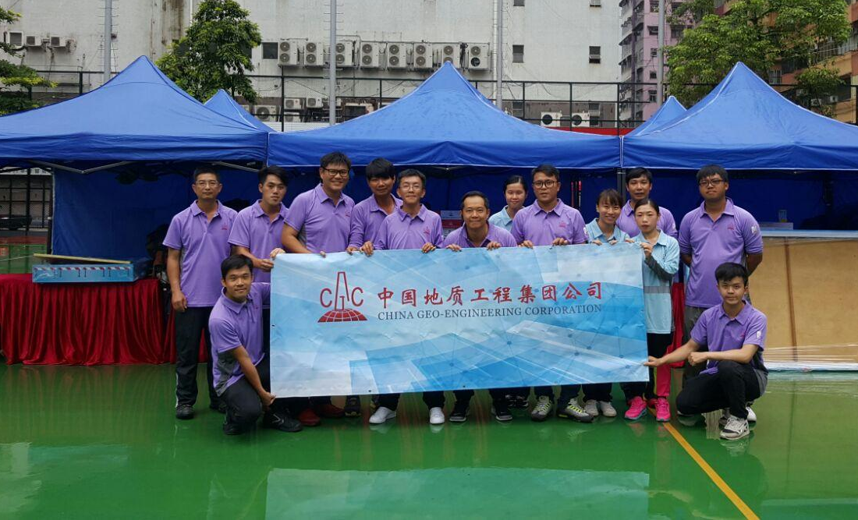
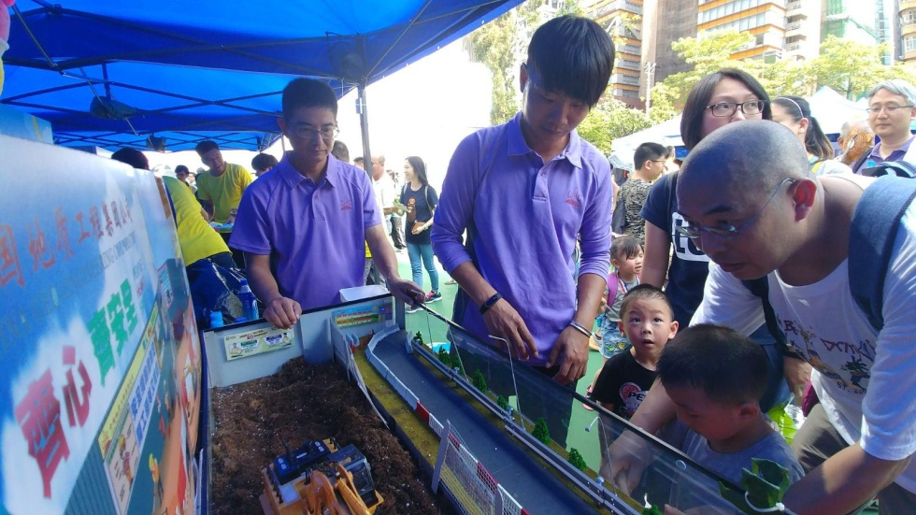
雙月刊 2017 /11
建造業安全週 嘉年華2017 攤位遊戲花絮
公司承辦其中一個攤位遊戲，吸引大批市民參與
8

Slide 10
雙月刊 2017 /11
建造業安全獎勵計劃 2017-18
這計劃旨在提升承建商、地盤人員及工友的工作安全和健康意識；培育良好的安全文化；鼓勵 採取安全的工作模式；以及透過公開比賽，表揚和嘉許在職安健方面有良好表現的承建商、地 盤人員和工友。

Slide 11
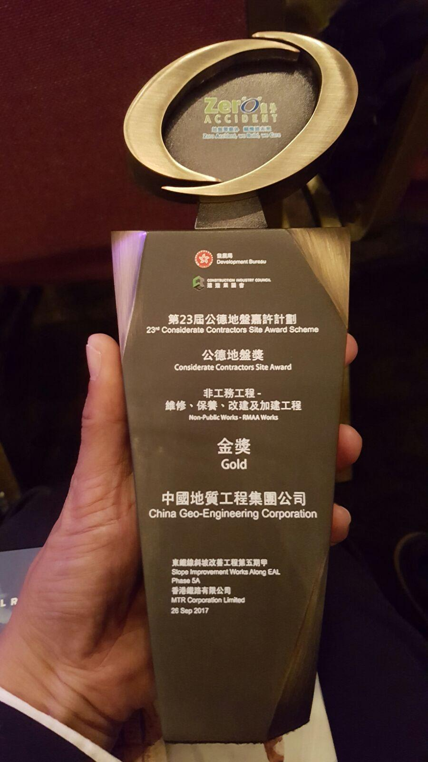
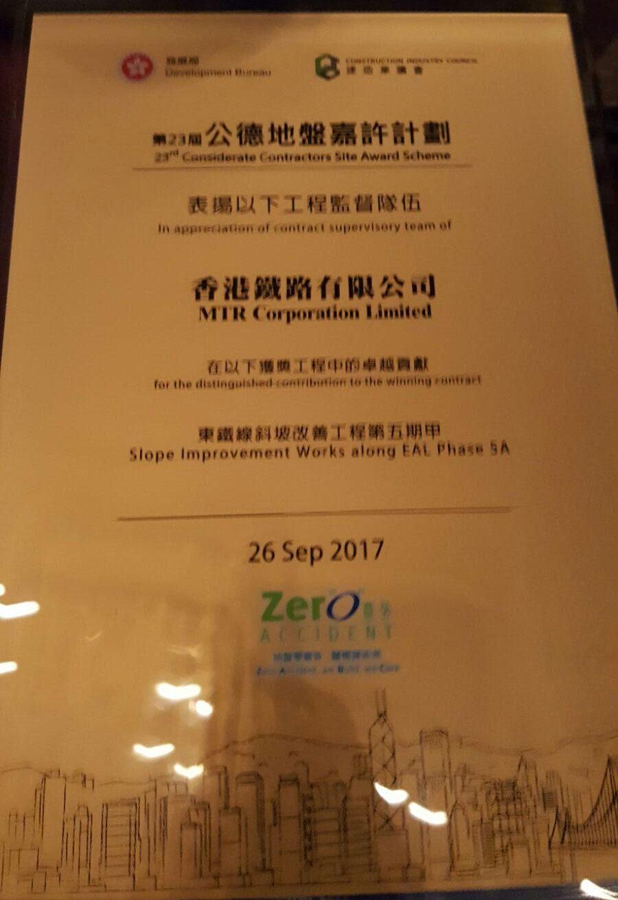
雙月刊 2017/11
中地工程項目參與職安活動所獲獎項
第23屆公德地盤嘉許計劃
公德地盤奬
非公務工程
維修、保養、改建及加建工程
金奬
合約：東鐵綫斜坡改善工程第五期甲 榮獲第23屆公德地盤嘉許計劃公德地盤奬 非公務工程 維修、保養、改建及加建工程金奬

Slide 12
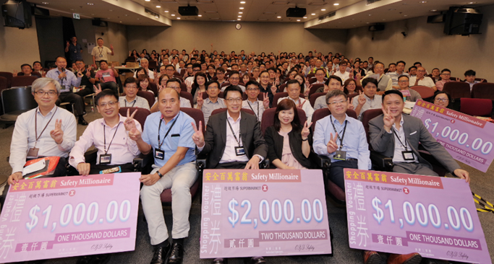
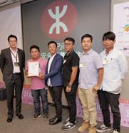
雙月刊 2017 /11
中地工程項目參與職安活動所獲獎項
港鐵公司 安全百萬富翁2017
參與港鐵公司安全百萬富翁2017優異獎。

Slide 13
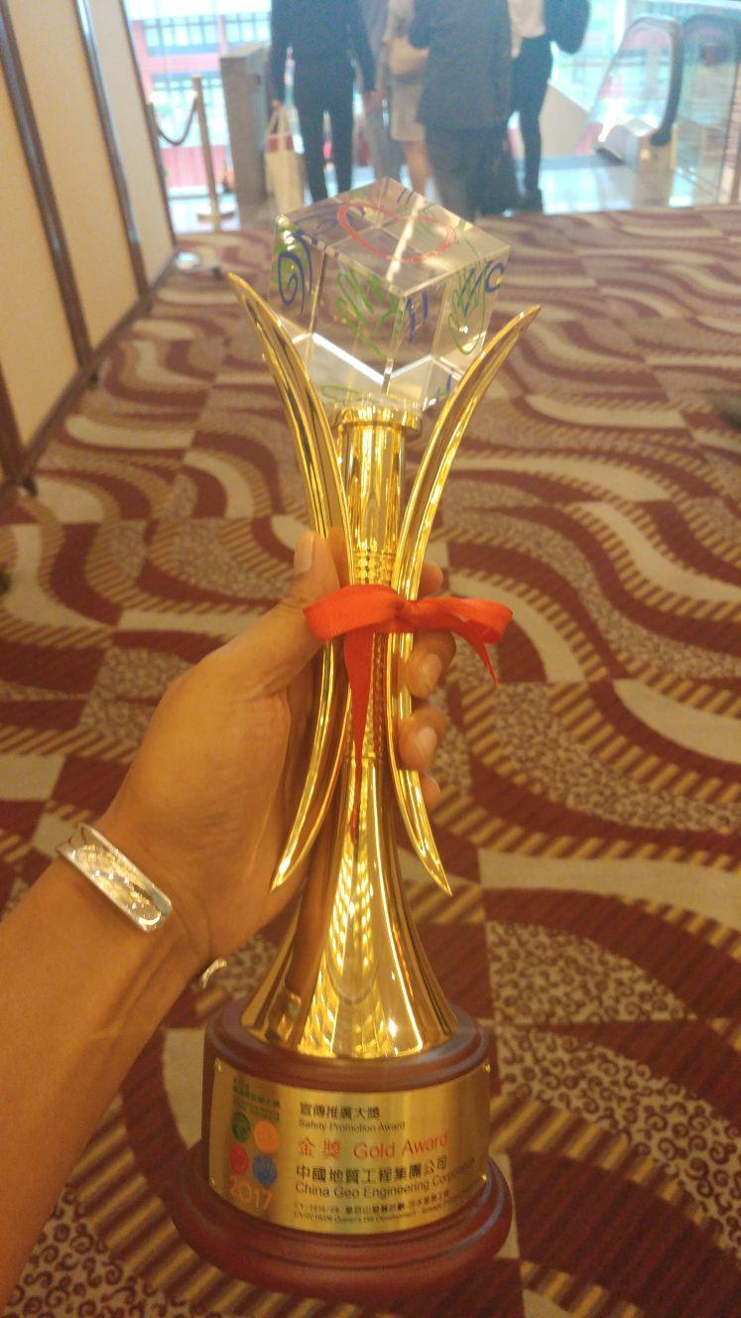
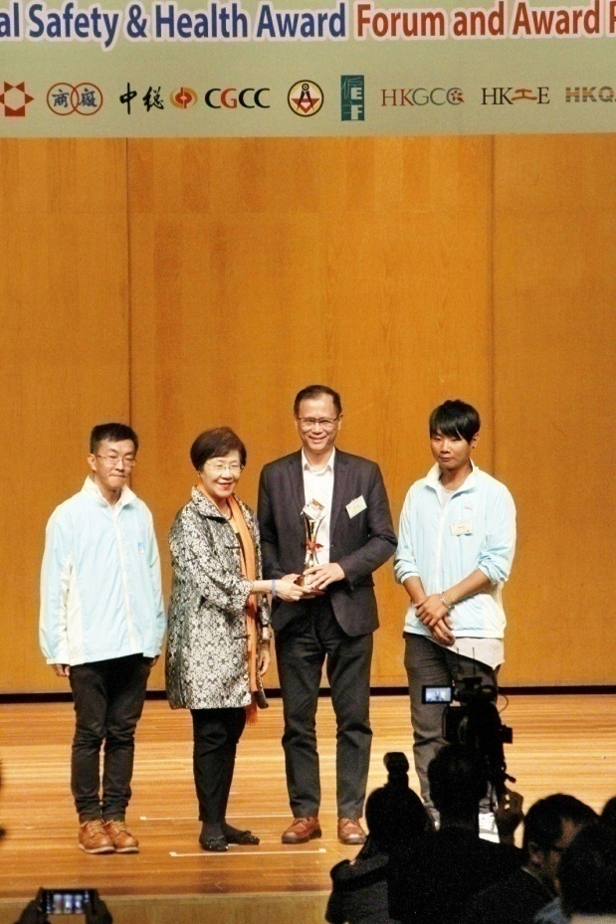
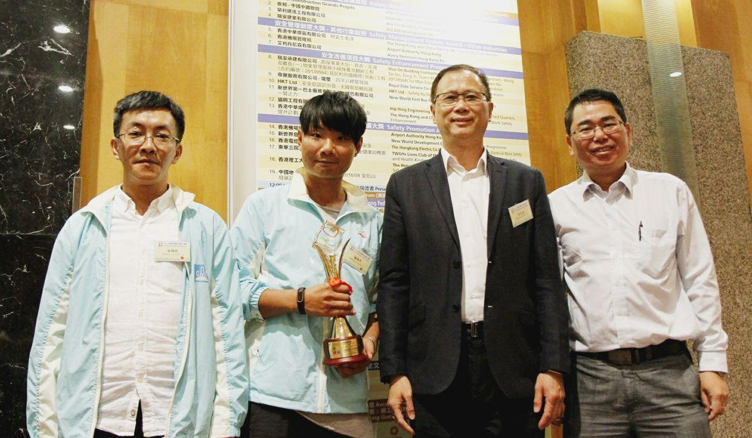
雙月刊 2017 /11
中地工程項目參與職安活動所獲獎項
職安局主辦
第十六屆香港職業安全健康大奬
CV/2016/08皇后山發展計劃 - 污水泵房工程榮獲宣傳推廣大獎。

Slide 14
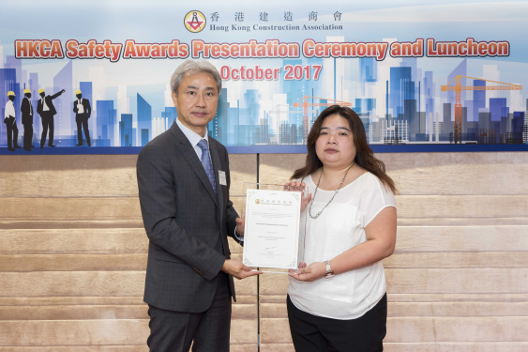
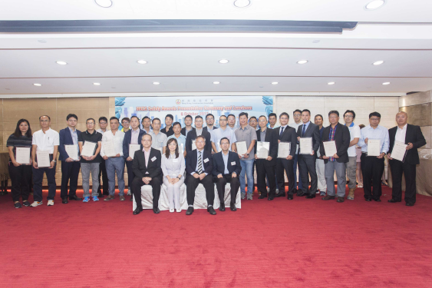
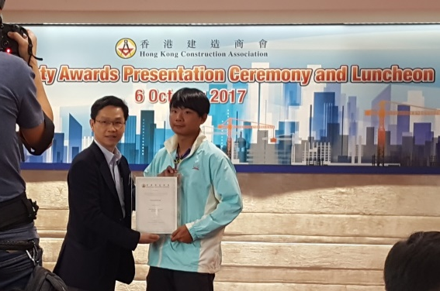
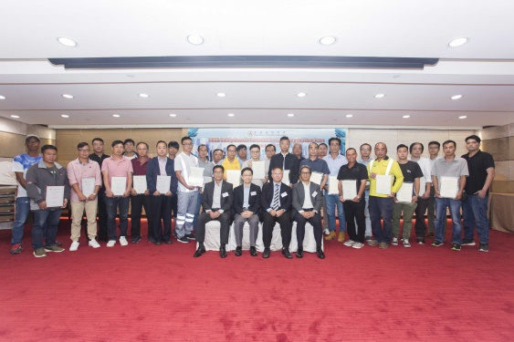
雙月刊 2017 /11
本公司於二零一七年十月六日榮獲由香港建造商會頒發「主動安全承建商獎2016」，「安全督導員獎」及「安全地 盤負責人獎」以示鼓勵。
這計劃旨在表揚和嘉許在職安健方面有主動及良好表現的承建商、地 盤安全督導人員和地 盤負責人與及致力減低工傷意外發生所作出的貢獻。
13

Slide 15
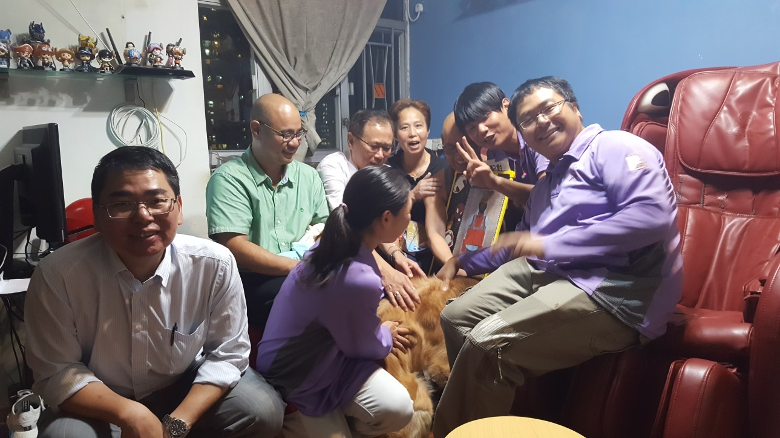
雙月刊 2017 /11
2017年9及10月份家訪活動
14

Slide 16
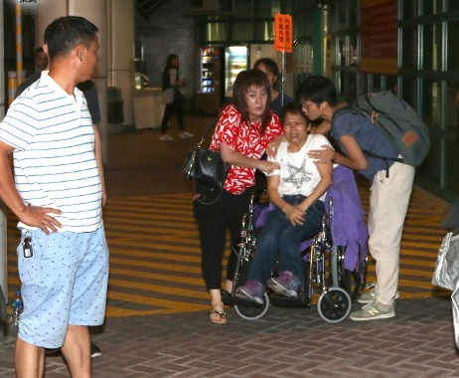
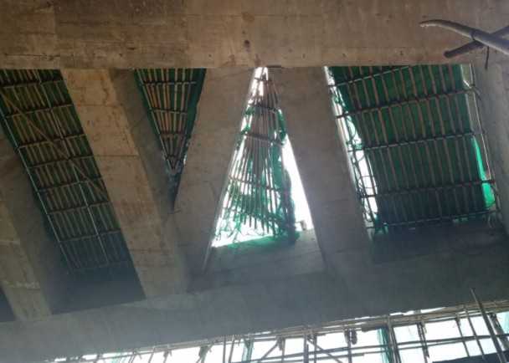
雙月刊 2017 /11
意外分享 (非中地)
將軍澳一地盤發生奪命工業意外。已計畫享兒女福的55歲燒焊工人嚴X恩，下午2時許，在將軍澳康城路日出康城第5期地盤近出入口位置，踏着一個離地約10米，有多條石屎橫樑，用竹棚及尼龍網搭建的工作平台上燒焊，期間其中一邊突然下塌，平台隨即傾側，他失平衡直墮而下，頭部着地受傷昏迷，工友見狀報警，由救護員送院搶救，但證實不治。警方通知勞工處派員跟進，意外原有待調查。
估計意外成因： 工作平台超載 工作平台欠穩固 使用不適當物料懸吊工作平台 未有定期檢查工作平台 未有提供獨立救生繩 未有扣妥全身式安全帶 欠缺安排及監管 | 建議措施以防上同類事故再次發生： 於工序展開前先徹底檢查工作平台 增加及使用合規格物料 (如鐵鏈)，加強長期懸吊工作平台時的穩固程度，改善工作平台設計 提供獨立救生繩，並向工人提供足夠有關訓練、資料及指導 增加安排人員於現場監管
15

Slide 17
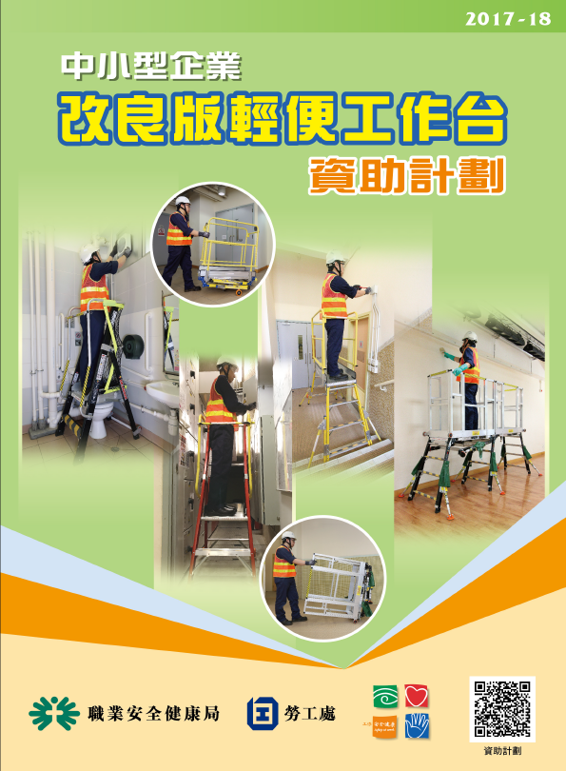
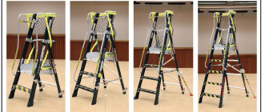
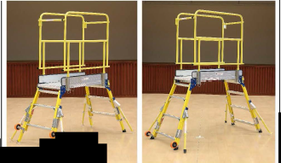
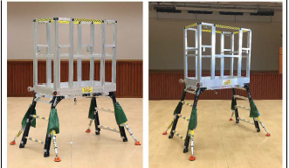
雙月刊 2017 /11
職業安全健康局
改良版輕便工作台 資助計劃
改良版輕便工作台的特點:
每隻櫈腳的高度可作有限度的調較，令「功夫櫈」可使用於相對不同高度的地面。
每隻欖腳裝有可調較長度的斜撐，加強穩定性。
圍欄的裝拆設計安全簡易，進行牆身工作時，可以選擇拆除貼近牆身一邊的圍欄。
最多兩台同一品牌及同一型號的功夫櫈能連接使用。
附有輪轆，有助減輕人力搬運。
詳細內容可參閱有關網頁
http://www.oshc.org.hk/oshc_data/files/PorfessionalServices/SMESponsorshipSchemes/SME_platform.pdf
16

Slide 18
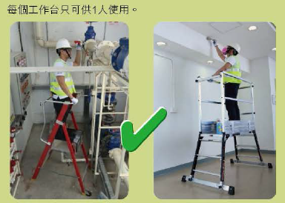
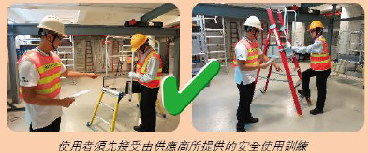
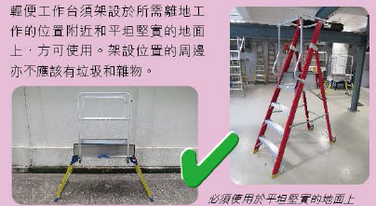
雙月刊 2017 /11
職安小貼士：正確使用工作台
17

Slide 19
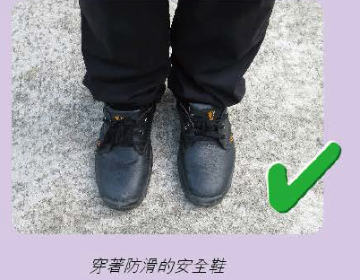
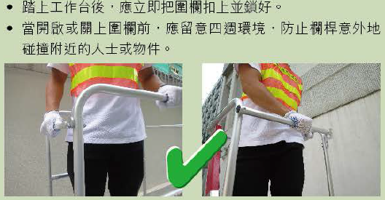
雙月刊 2017 /11
職安小貼士：正確使用工作台
18

Slide 20
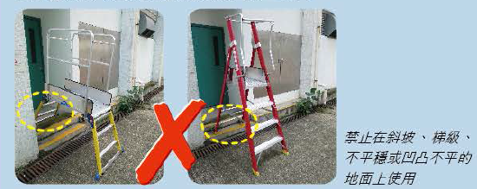
雙月刊 2017 /11
職安小貼士：正確使用工作台
19

Slide 21
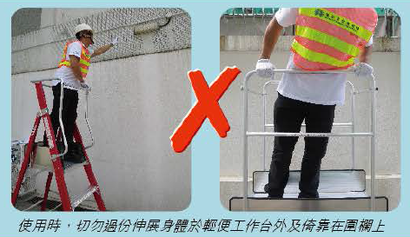
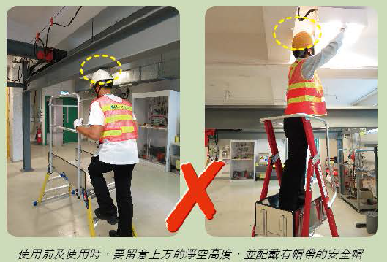
雙月刊 2017 /11
職安小貼士：正確使用工作台
20

Slide 22
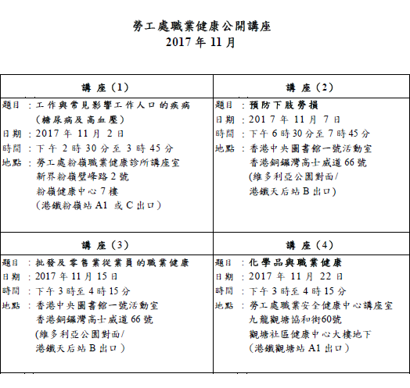
雙月刊 2017 /11
勞工處職業健康公開講座
2017年 11月份
所有講座均以廣東話進行，費用全免，查詢：勞工處網頁或致電 2852-4040 。
21

Slide 23
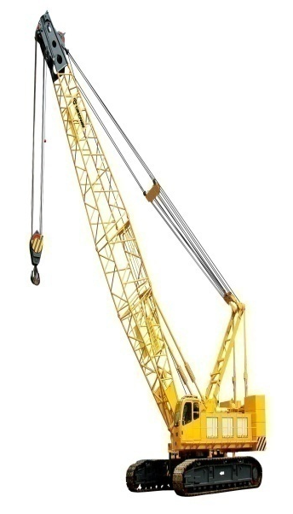
雙月刊 2017 /11
勞工處 – 安全使用流動式起重機工作守則
2017年9月新版
勞工處新訂有關流動式起重機的工作守則，詳細內容可參閱有關守則
http://www.labour.gov.hk/eng/public/content2_8b.htm
22

Slide 24
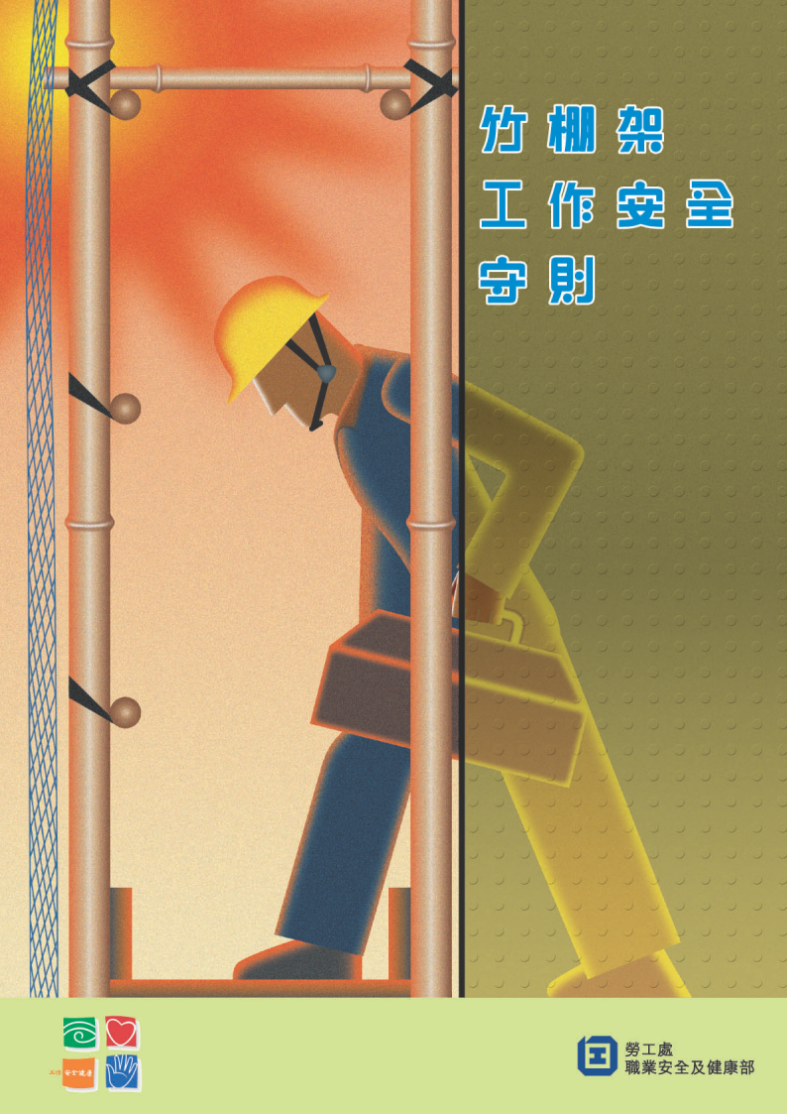
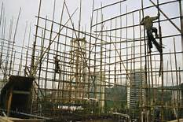
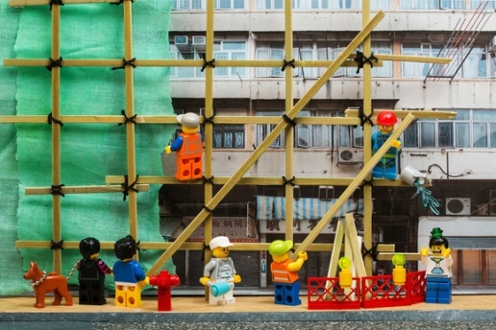
雙月刊 2017 /11
勞工處 – 竹棚架工作安全守則
2017年9月新版
勞工處新訂有關竹棚架工作安全守則，詳細內容可參閱有關守則
http://www.labour.gov.hk/eng/public/content2_8b.htm
23

Slide 25
雙月刊 2017 /11
有獎問答環節
任何中地及分判員工皆可參加，請將答案交予項目安全人員，答中而被抽中將可獲得豐富獎品。
棚架需由合資格的人每多少天內檢查及簽發表格五？
a) 7天
b) 10天
c) 14天
d) 21天
2. 根據勞工處有關吊重安全色碼，10-12月吊具是什麼顏色？
藍色
黃色
綠色
橙色
3. 中華人民共和國國慶節是哪一天？
10月1日
10月2日
10月5日
10月28日
--------------------------全刊完----------------------------
參考資料 ： 職業安全健康局/勞工處/建造業議會/東方日報
製作 ： 中地安全組
24

